Slide 1
Basiswissen Web-Business
Teil 2: Ertragsmodelle

Slide 2
Übersicht
Direkte Ertragsmodelle
Indirekte Ertragsmodelle
Content-Business
Nicht kommerzielle Netzwerke
Zusammenfassung

Slide 3
Direkte Erträge | Indirekte Erträge
Webshop (Distanzhandel) | Preisvergleiche
Abwicklungsdienstleister | News-Portale
Marktplatz | Bewertungsportale
Auktionen | Zertifizierungen
Inserate | Kundenbewertungen
Makler/Broker | Affiliate
Expertenportale | Communities
Nutzungsdienste (ASP, Cloud) | Suchmaschinen
Content Business
Nicht-kommerzielle Netzwerke
Notes:
Geschäftsmodelle
Fragen: Was sind direkte Erträge?
Und was sind indirekte Erträge?

Slide 4
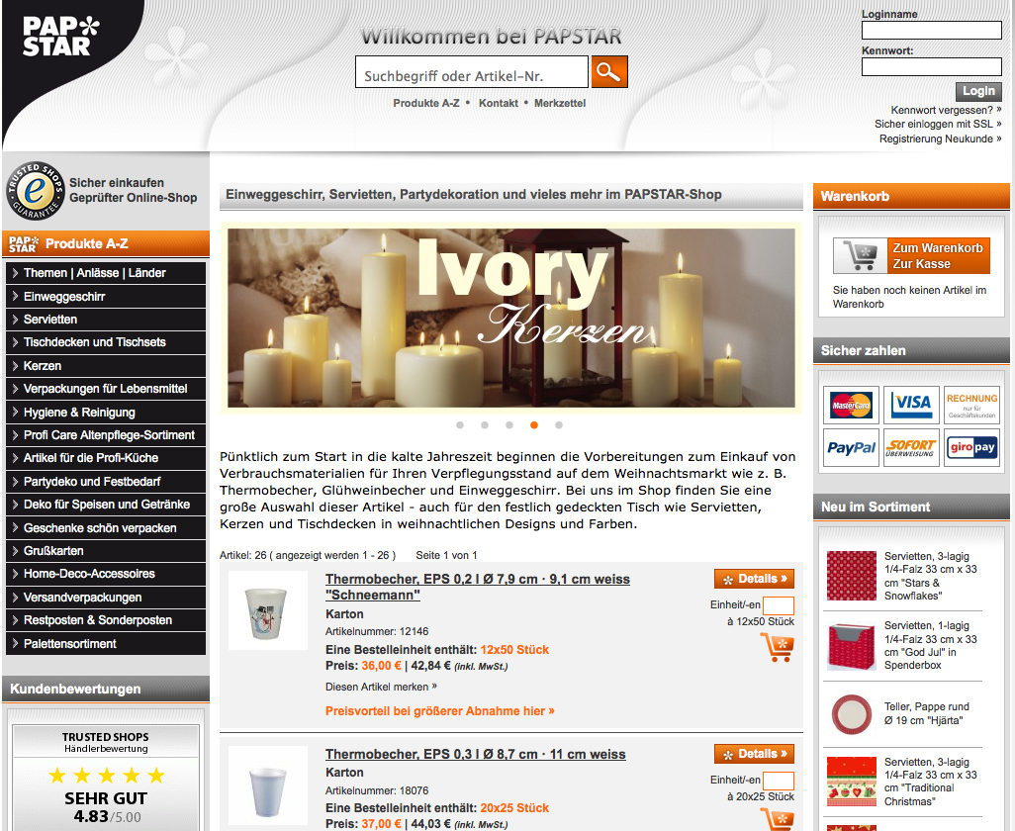
Verkaufsshop Online
Notes:
Papstar

Slide 5
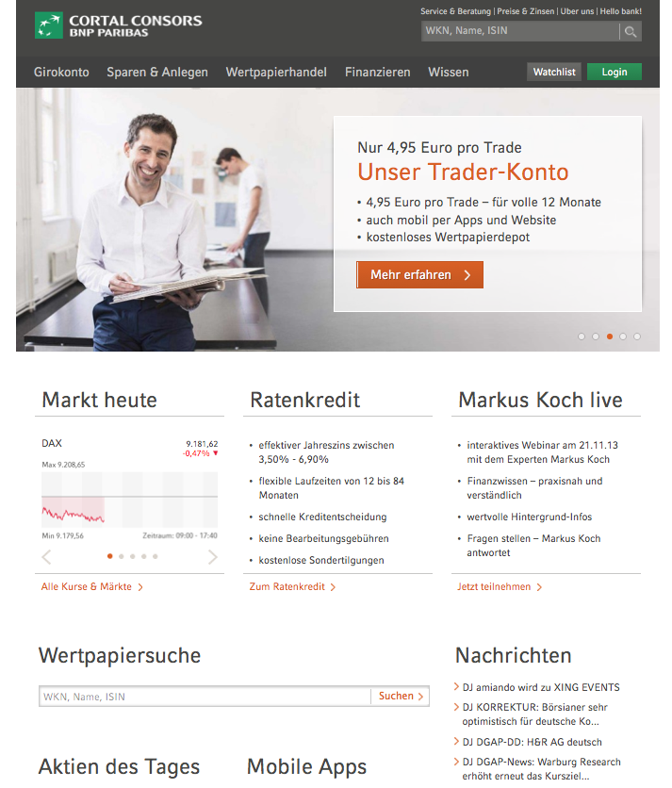
Makler/Broker Online
Notes:
Broker

Slide 6
APPLIKATION
Server
Laptops
Content
Finanzen
Monitoring
Zusammen-arbeit
Kommunikation
PLATTFORM
Desktops
Daten-speicher
Identität
Laufzeit
Abläufe
Datenbank
INFRASTRUKTUR
Mobile
Tablet
Computer
Blocklager
Netzwerk
CLOUD COMPUTING
Notes:
Cloud Computing

Slide 7
Direkte Ertragsmodelle
Käufer und Verkäufer tauschen Güter gegen Geld.
In den gesamten Prozess zwischen Angebot und Abwicklung werden Dienstleister eingebunden.
Das Web-Business kommuniziert an alle Teilnehmer das Ziel: Güter sollen verkauft werden.
Der Anbieter verdient seinen Ertrag direkt im Kaufprozess.
Newcomer graben den etablierten Handelshäusern das Wasser ab. Ohne Altlasten und beharrende Strukturen setzten sie das Web für die Präsentation der Ange­bote, der Bestellungen und der Zahlungen ein.

Slide 8
Kauf physischer Güter
Direkte Ertragsmodelle im Web-Business
Download digitaler Güter
Teilen virtueller Güter

Slide 9
Aufbau direktes Ertragsmodell

Slide 10
Vergütungs-systeme von Marktplätzen
Angebots-gebühren
Platzierungs gebühren
Verkaufs-provisionen

Slide 11
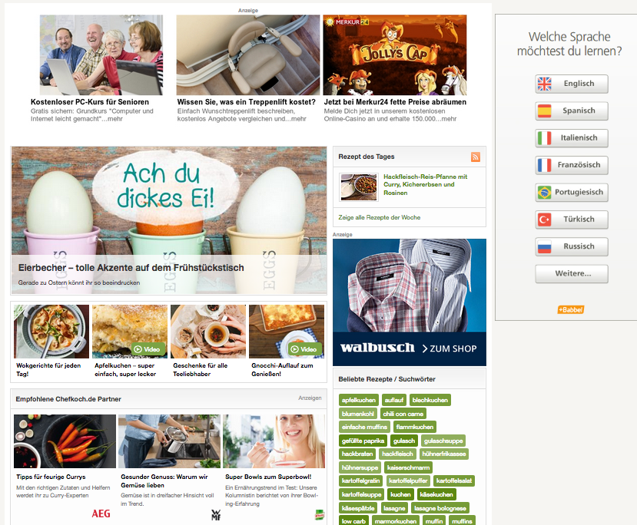
Expertenportal Chefkoch
Notes:
Immobilienportal
Wir kommen jetzt zu den indirekten Erträgen. Wo verdient Chefkoch?
Welche Nachteile hat dieses Modell?

Slide 12
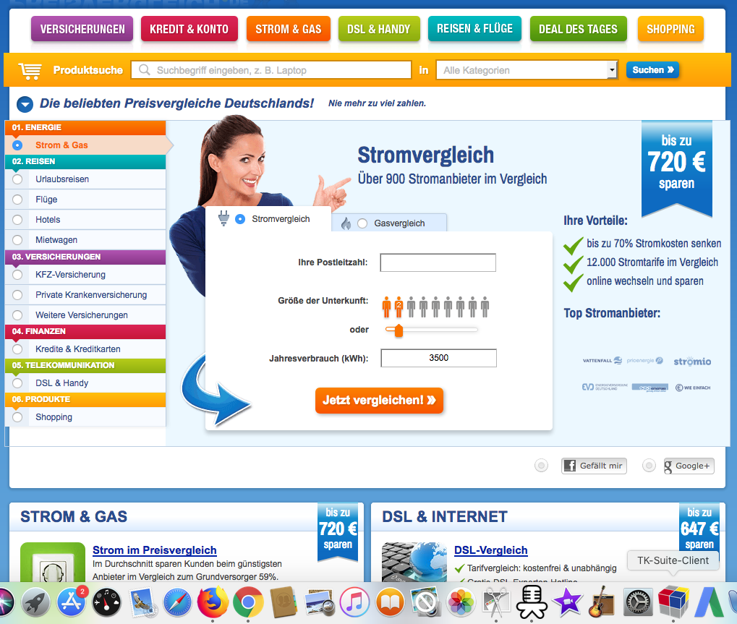
Preisvergleich Online
Notes:
Preisvergleich

Slide 13
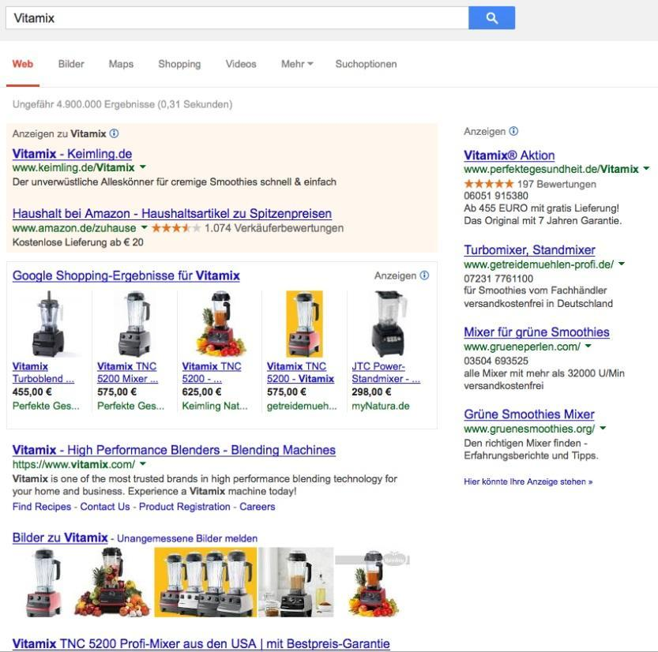
SEM Search Engine Marketing
Notes:
Suchmaschinenanzeigen

Slide 14
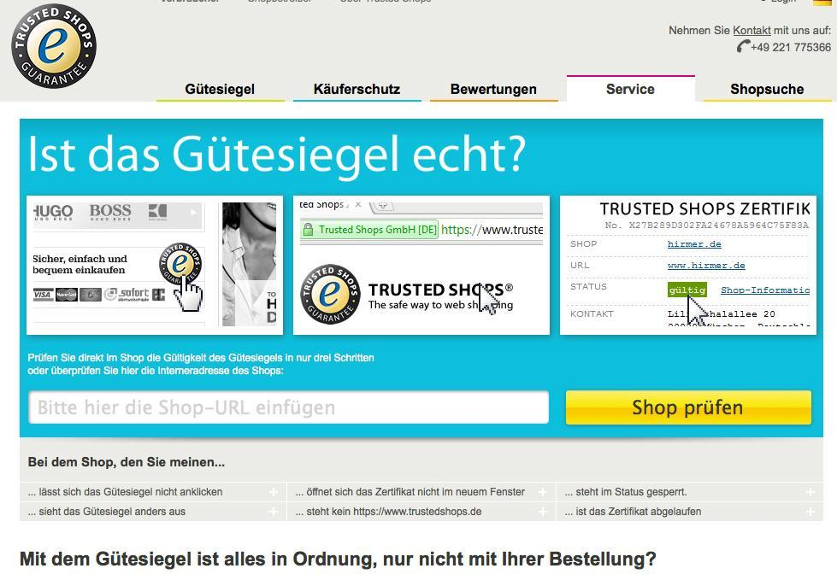
Zertifizierungen
Notes:
Zertifizierungsagentur

Slide 15
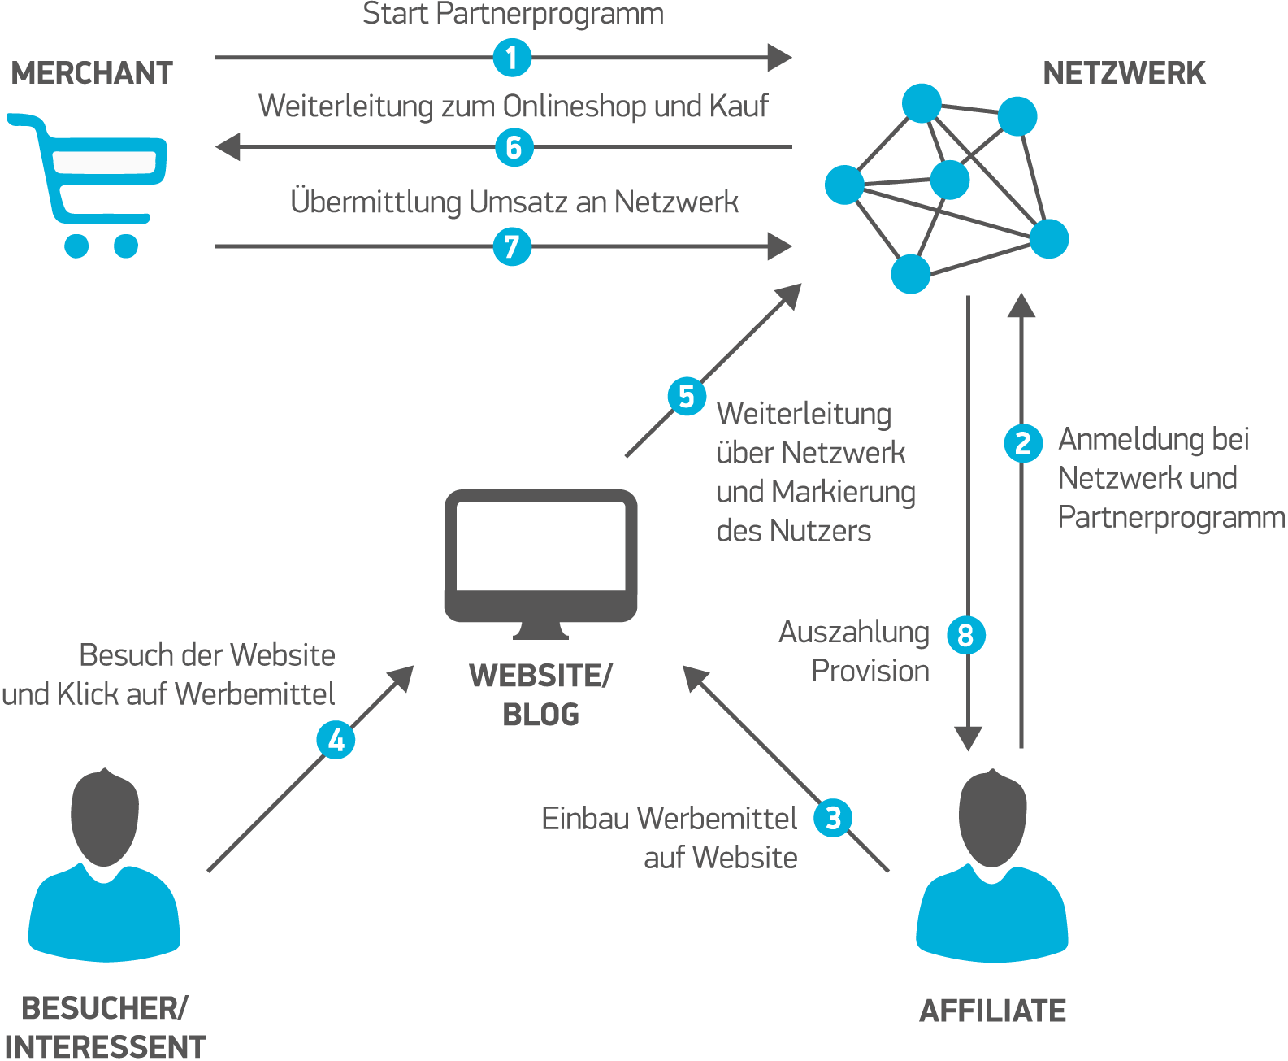
Affiliate Plattformen
Notes:
Affiliate-Plattformen generieren win-win-win Situationen.

Slide 16
Indirekte Ertragsmodelle
Die Nutzung des primären Dienstes ist für Besucher kostenlos: Suchportale, Vergleichsportale, Kontaktdaten­banken sowie Video- oder Bilderverwaltung sind für den Besucher ohne Gegenleistung nutzbar.
Den Ertrag zahlt der Werbetreibende für die Aufmerksamkeit der Besucher, die Werbeeinblendung oder in Form von Provisionen.
Der Plattform Betreiber vermittelt die Kontakte zu den Besuchern. „Search Engine Marketing“ (SEM) bezeichnet das kostenpflichtige Marketing in Suchmaschinen und Verzeichnissen.

Slide 17
Aufbau indirektes Ertragsmodell

Slide 18
Kostenlose Angebote für User
Videos
Such-ergebnisse
Preis-vergleiche
Informa-tionen
Kontakte
Shopping-Möglich-keiten
Dienst-leistungen
Notes:
Für welche Informationen oder Leistungen, die heute kostenlos sind, würden Sie etwas bezahlen?

Slide 19
Community Marketing
Teilnehmer mit gleichen Interessen finden sich in virtuellen Communitys zusammen.
Der Betreiber der Community motiviert die Teilnehmer Informationen auszutauschen und content auf der Plattform zu hinterlassen
Virtuelle Identitäten werden über ihre Präferenzen, Meinungen, Einkäufe, redaktionelle Beiträge, Freunde, Vorlieben, Geschmack, Alter oder Einkommen gruppiert.
Diese Grunddaten oder abgeleitete Präferenzen und Aktivitäten werden Werbetreibenden zur Verfügung gestellt oder zur Nutzung angeboten.
Die Erlöse werden durch Verkauf, Vermietung oder Nutzung dieser Daten erwirtschaftet.

Slide 20
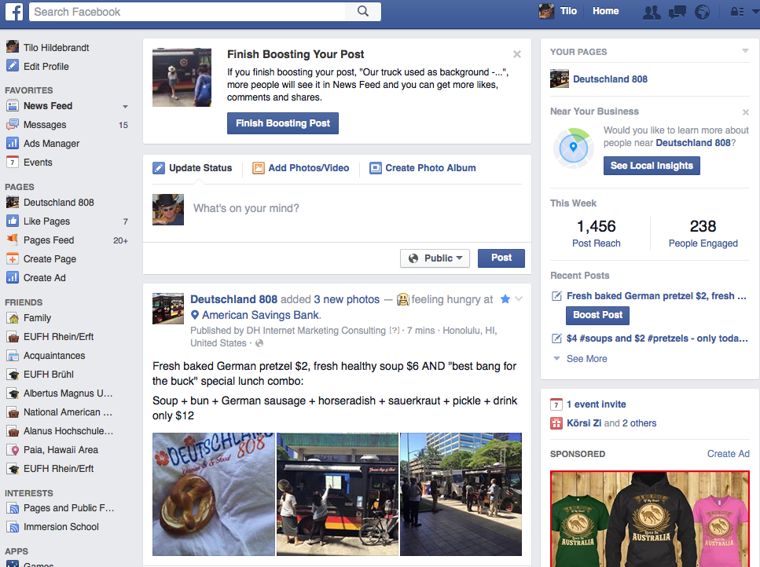
Community Marketing
Notes:
Beschreiben Sie mit Ihren Worten wie eine Community wachsen kann.

Slide 21
Content Marketing Content Business
Im Content Marketing bestimmt der angebotene Inhalt auch das Werbemittel.
Diese Werbeform wird häufig als „Freemium“ bezeichnet: In einer Einsteigerversion ist die Soft­ware, das Spiel, die Kontaktplattform oder der Download des Contents kostenfrei. Anschließend soll das Upgrade für die „Premium-Version“ bezahlt werden.
Beispiele: - Viele Zeitungen locken mit freiem Content und bieten die kompletten Versionen der Beiträge oder den Zugriff auf anspruchsvoll recherchierte Berichte oder Rezensionen nur gegen Gebühr an. - In Mischformen werden kostenlose elektronische Versionen eines Buches oder eines Musik­stückes angeboten, um die aufwändigen Editionen offline zu vermarkten.
Ziel ist die Gewinnung von Kontaktdaten der Interessenten.

Slide 22
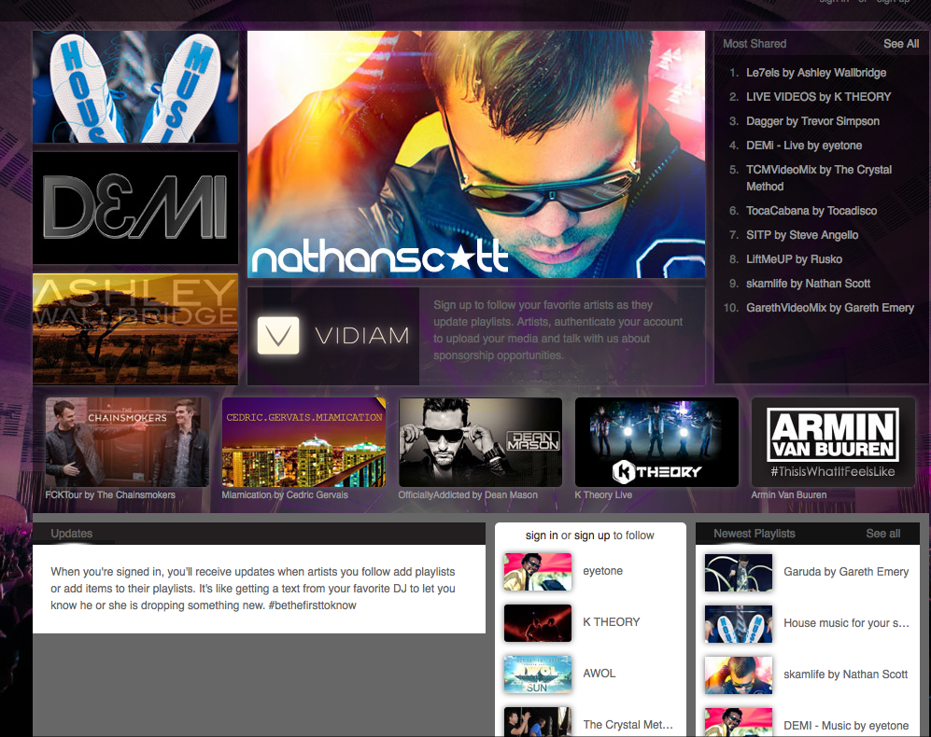
Content Marketing (Musik)
Notes:
Content Marketing

Slide 23
Modell Content Marketing
Anbieten kostenlosen Contents
FREEEMIUM
Anbieten der kostenpflichtigen „Premium“-Version
Ertrag
Notes:
Geben Sie Beispiele für Content Marketing

Slide 24
Nicht kommerzielle Netzwerke
Das Web besteht aus Netzwerken zum Austausch von Informationen und Daten anonymer Nutzer.
Ein Großteil der Nutzer ist nicht an kommerziellen Platt­formen interessiert, die ihre Daten vermarkten oder die Aufmerksamkeit auf Werbung lenken.
Deshalb gibt es viele Webseiten, Datenbanken, Communitys, Netzwerke und private Informationsplätze, die in keiner Suchmaschine und in keinem Verzeich­nis vertreten sind und von „Fremden“ gar nicht gefunden werden wollen (“Darknet“).
Weniger als 20% aller Webseiten sind im Google Index vertreten, der weitaus größere Teil des Informationstransfers ist nicht kommerziell.

Slide 25
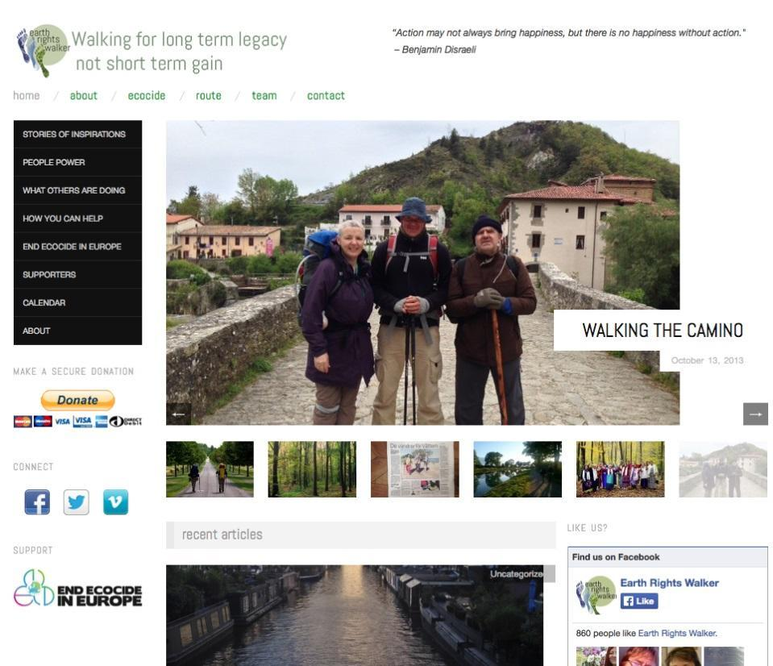
Nicht kommerzielle Netzwerke
Notes:
Nicht kommerzielle Plattformen

Slide 26
Zusammenfassung Ertragsmodelle

Slide 27
Ertragsmodelle Zusammenfassung
Bei direkten Ertragsmodellen werden Güter gegen Geld getauscht.
Indirekte Ertragsmodelle bieten einen kostenlosen primären Dienst im Gegenzug für die Präsenz des Besuchers und die unvermeidliche Werbeeinblendung an.
Content-Marketing-Modelle stellen zunächst kostenfreien Content zur Verfügung und bieten im Anschluss die kostenpflichtige „Premium“-Version an (“Freemium“).

